Slide 1
Bilan des JJCs totalement subjectif car il faut bien finir un jour
Préparé rien que pour vous par Auguste, Bruno, JS et Pierre

Slide 2
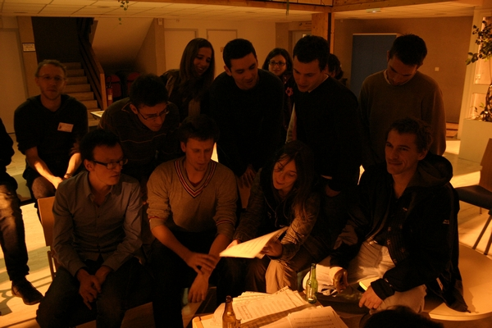
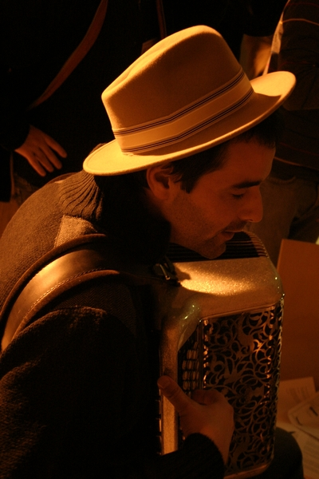
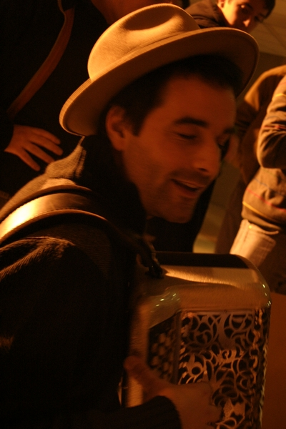
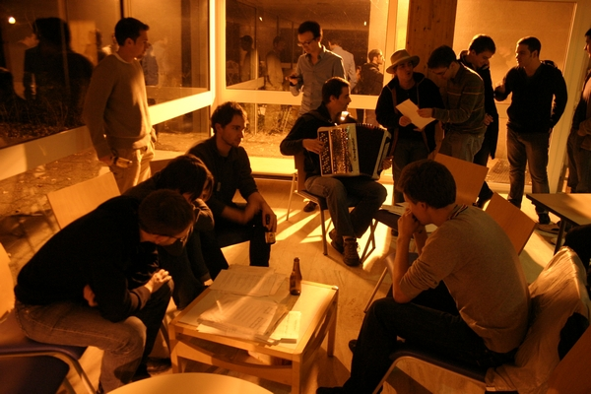
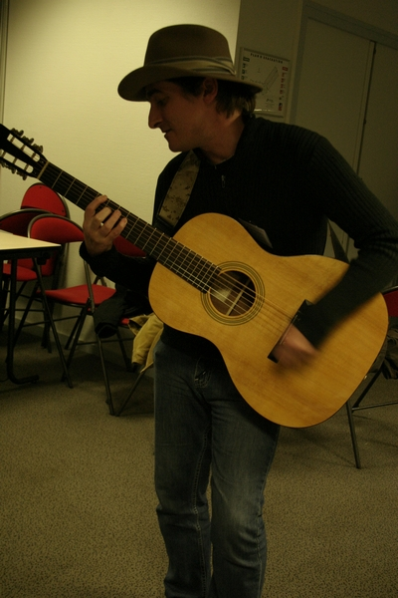
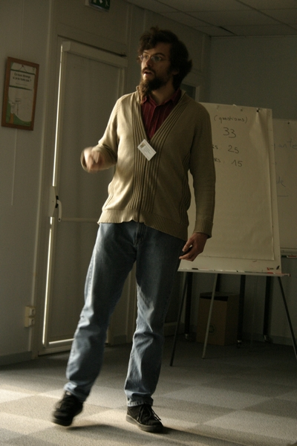
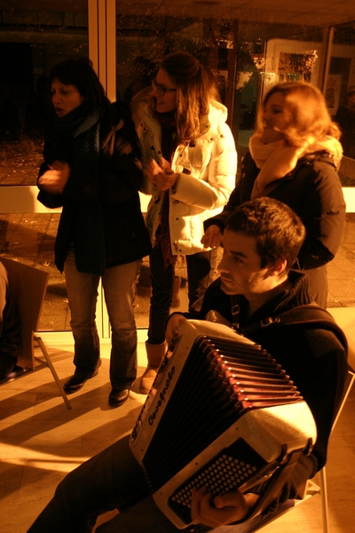
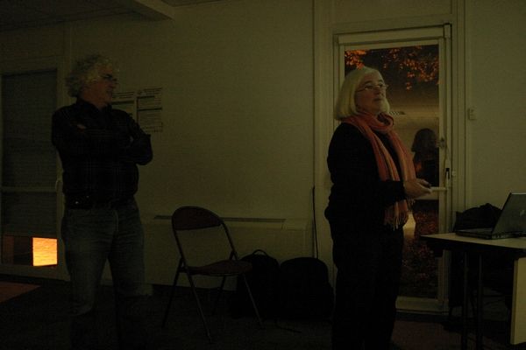
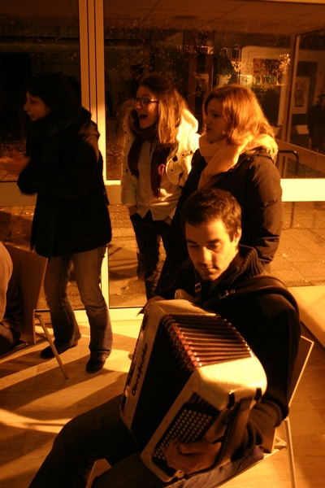
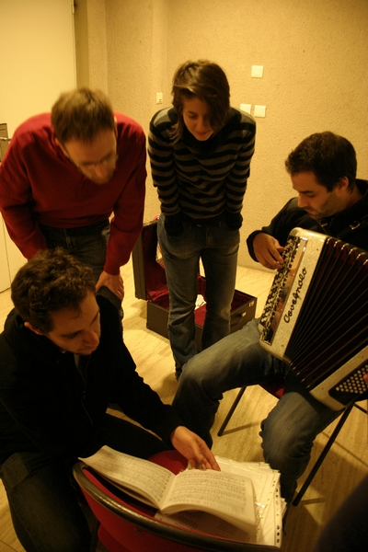
Les chiffres
56 participants
48 talks
1 conférence
1 anniversaire
1 accordéoniste
1 guitariste
Beaucoup de choristes
2 sorties
Carré Cointreau
Château d’Angers et tenture de l’Apocalypse
5 bouteilles de pastis
569 bouteilles bière
Incertitude de 100%

Slide 3
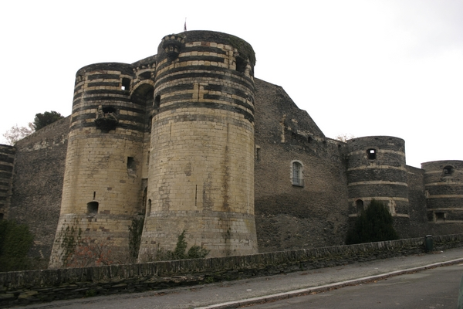
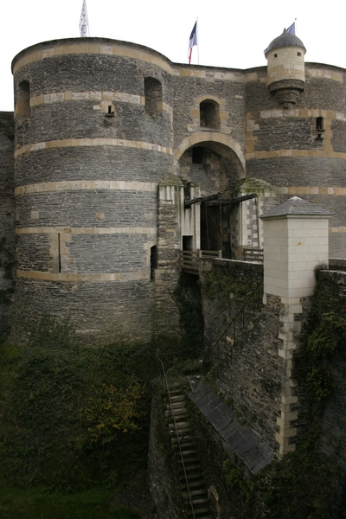
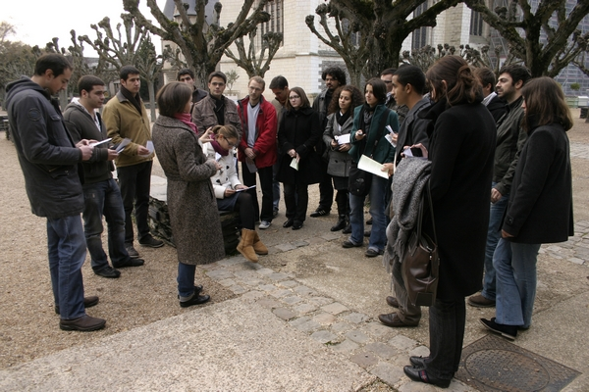
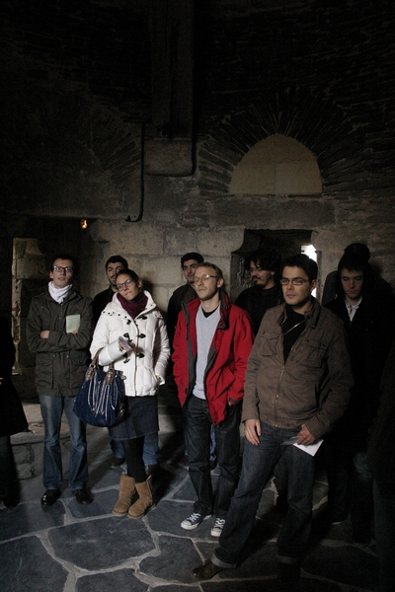
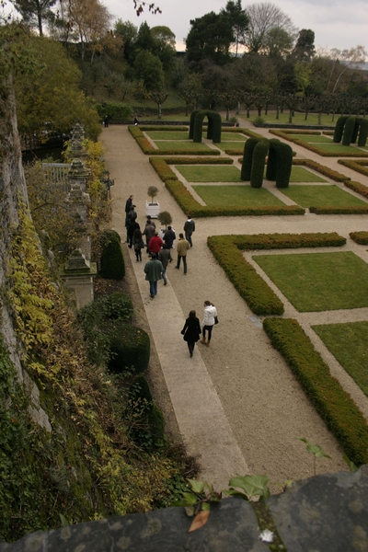
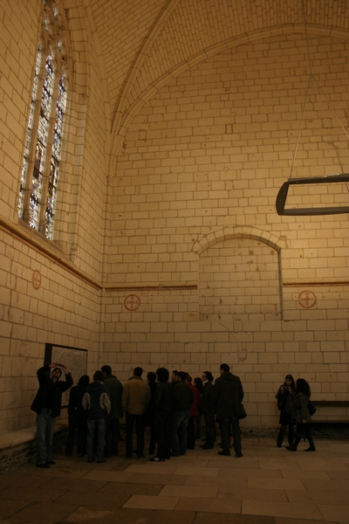
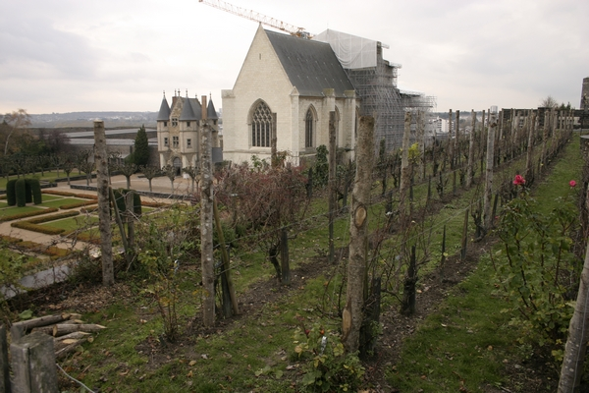
Sorties groupe 1

Slide 4
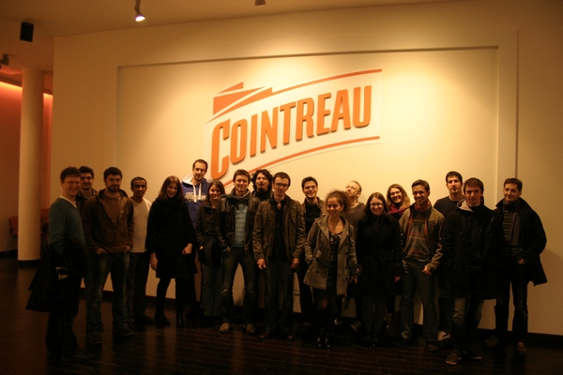
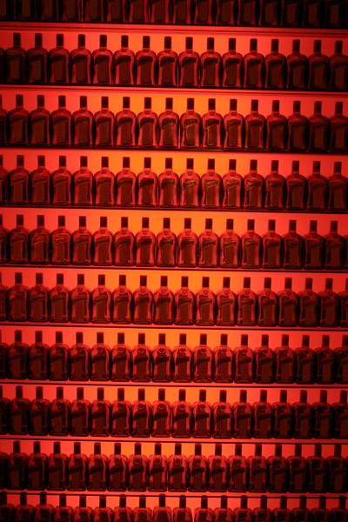
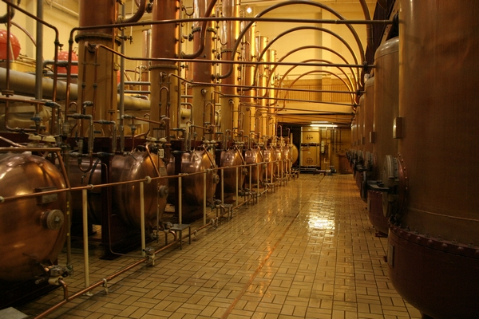
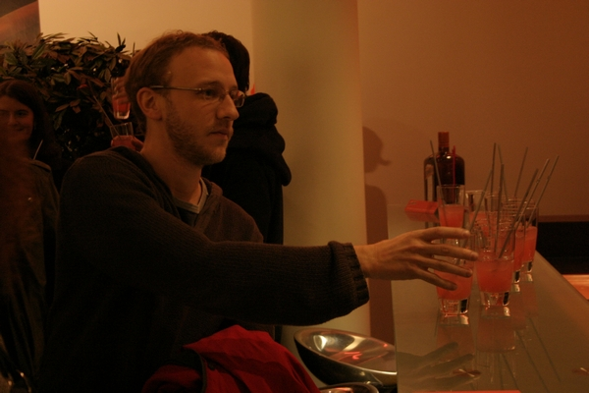
Sorties groupe 1

Slide 5
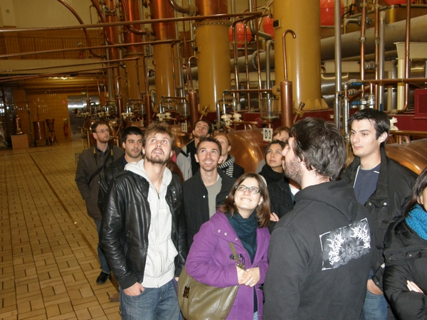
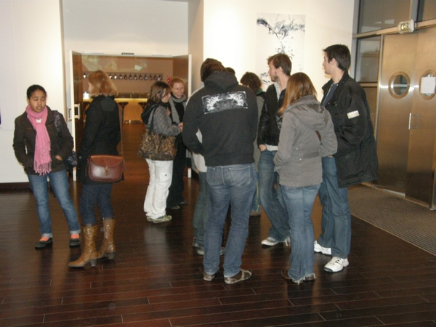
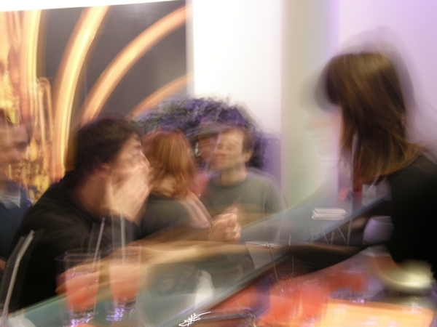
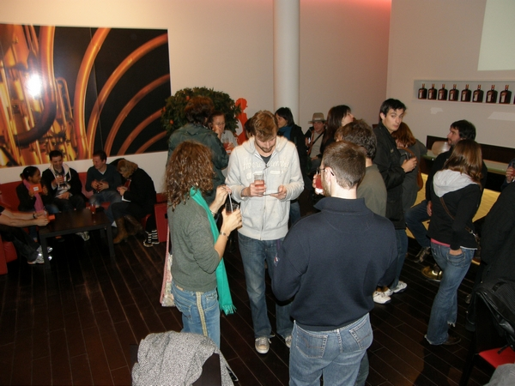
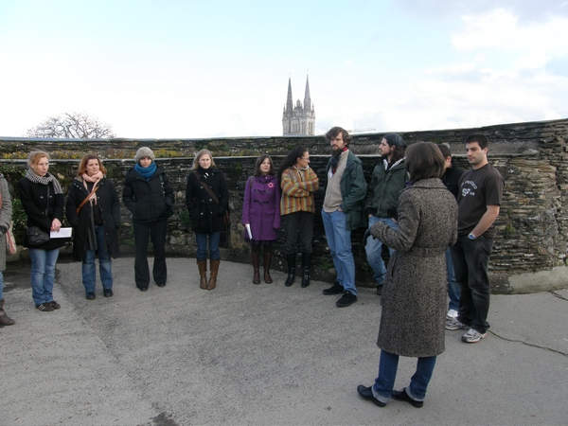
Sorties groupe 2

Slide 6
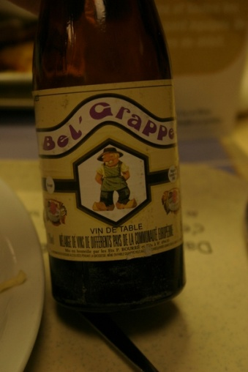
Les plus
Talk(s) le plus long : Arnaud et Karim 35’
Le plus grand nombre de slides : 54 en 23’ (Vincent D.)
Théorie la plus longue :
Einstein-Hubble-Gamow-Friedman-Le Maître-Robertson-Walker-Peebles-Penzias-Wilson
Suivie de près par Brout-Englert-Guralnik-Hagen-Higgs-Kibble
Le vin le plus pourri…
L’article le plus complet…

Slide 7
Nouvelle génération de quarks
Le quark sad

Slide 8
Et son partenaire
le quark happy

Slide 9
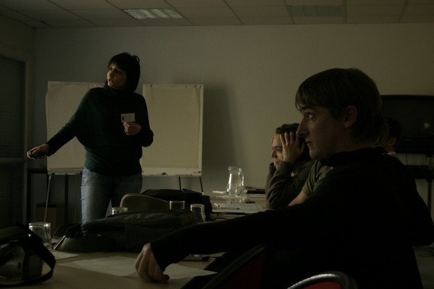
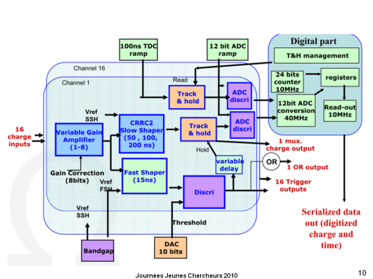
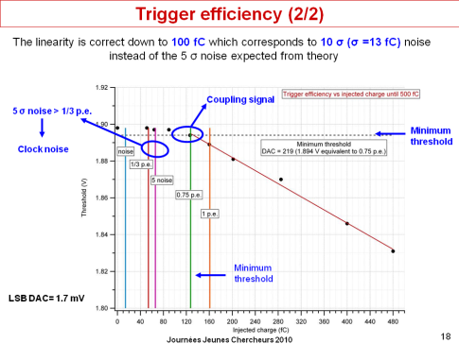
Que présente Selma ?
a
b
c

Slide 10
Avant des résultats approuvés par le comité d’organisation… un petit intermède hautement intellectuel par Mr Neutrinos himself !

Slide 11
Création d’indico
Deuxième circulaire
Fin inscriptions
Première circulaire

Slide 12
Première deadine
Deuxième deadine

Slide 13
Le nombre de schtroumpfs apparus dans les talks
Le nombre de litres de cointreau consommés
La moyenne de l’heure de coucher du coordinateur de la session instrumentation
Le nombre de doctorants m’ayant vouvoyé

Slide 14
Analyse de Bruno
Nous non plus on n’a rien compris à ce titre…

Slide 15
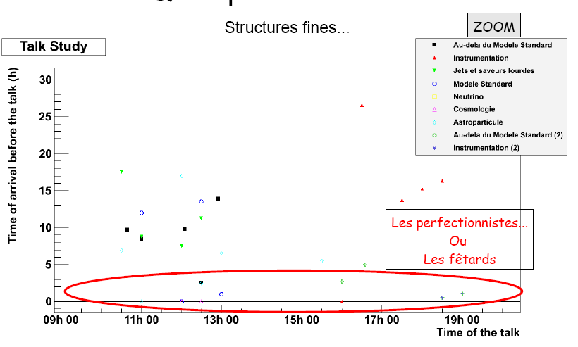
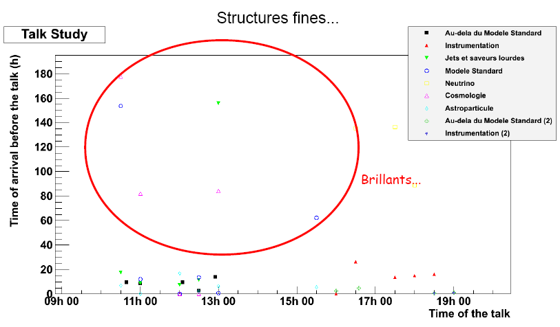
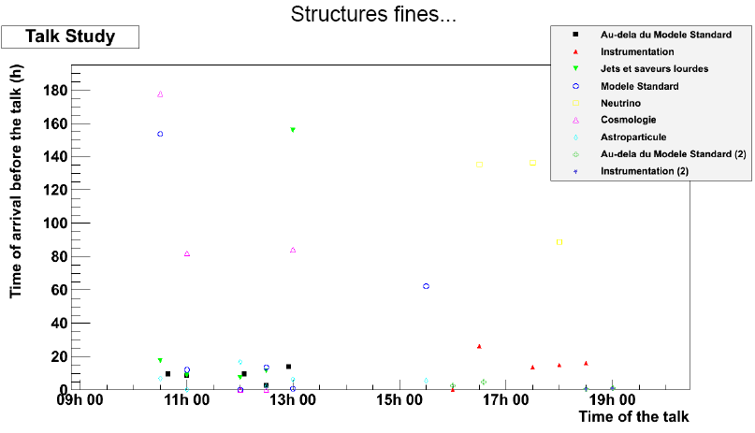
Analyse de Bruno

Slide 16
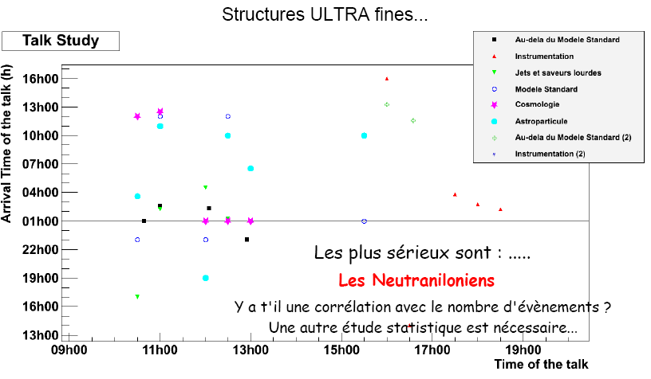
Analyse de Bruno

Slide 17
Les questions
The GZK effect clearly visible
(Gnole-Zubrovka-Kointreau effect)

Slide 18
Heures de coucher

Slide 19
Vous l’avez dit…
« Il me reste combien de temps ? Hoooo ça va ! »
« 10⁻¹⁷ cm, c’est ça grand ! »
« Je ne vais pas vous présenter de résultats de part le temps qu’il me reste et le peu de résultats que j’ai »
« Le lepton τ est Américain, c’est pour ça que c’est en Anglais »
« Ya des fitures » ou « on fait des misuremantes »
« CMS c’est un cylindre qui est rond »
« Moi non plus, ça ne me parle pas… c’est mon directeur qui m’a dit de mettre ça »
« Si vous vous emmerdez, comptez les schtroumpfs »
« J’vais te patenter un criss de bon sensor, tu vas voir ça va swinguer »
« On va pas installer de réacteur nucléaire au CERN, ça serait mal vu… »

Slide 20
Vous l’avez dit…
« Le LHC est un gros machin qui bousille des protons à 100m sous terre »
« Tous les plots sont pareils, donc si vous en comprenez un, c’est très bien »
« Le diagramme ne correspond pas m’enfin je l’ai trouvé rigolo »
« Comme pour n’importe quelle théorie, on doit mettre un Lagrangien… enfin en général »
« Super K fait 40 x 40 m donc on peut y mettre ATLAS ou CMS »
« La tour de Kaluza-Klein se racrapote »
« On demande un photon qui soit bien gentil »
« Une pomme on est à peu près sûr qu’elle tombe, par contre une anti-pomme on n’est pas sûr »

Slide 21
Vous l’avez dit…
« C’est un téléscope de taille respectable, il ne faut pas se moquer de lui »
« Ce n’est pas le bordel que chez nous, chez ATLAS aussi… »
« Entre le CERN et Nançay, j’ai pris 10kg »
« Comme les neutrinos c’est sérieux, je vais faire de la cosmologie maintenant »
(durant un Loup Garou) « Est-ce qu’on a viré tous les théoriciens ? »
Ne pas confondre « τ → e » et « tau véreux »…
« Quel est le confidence level de ton modele? »
« oui oui oui c'est le fouillis »
« Moi je donne l’impression d’être super confiant mais c’est parce que j’ai signé pour ça »

Slide 22
Vous l’avez dit…
« On mesure très bien ce qu’on comprend pas mais on comprend pas quand même »
« Le ½ doctorant c’est une thésarde qui prend des shifts pour nous »
« Hier soir… je vais prendre une douche… je n’arrive pas à tourner le robinet… je sors de la douche… et là je me rends compte que je suis toujours habillé »
« Normalement vous avez tout compris mais on va quand même vérifier »
« Ya des nuits je tirais dans tous les sens et toutes les directions »
« Vous voyez rien mais c’est pas grave, c’est un trou noir ya rien à voir »

Slide 23
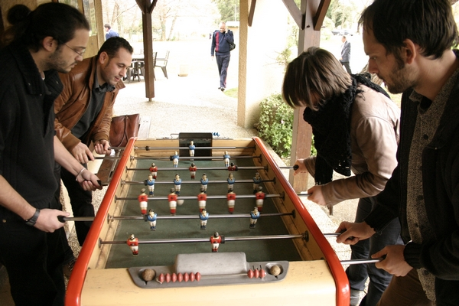
On est surveillé…
DOUANIERS L’ANNEE DERNIERE
MILITAIRES CETTE ANNEE

Slide 24
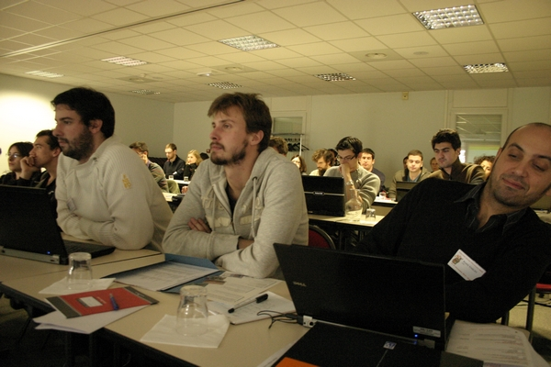
Les organisateurs ne montrent pas l’exemple
Utilisation du pc pendant les sessions et ne tient pas droit de bon matin !

Slide 25
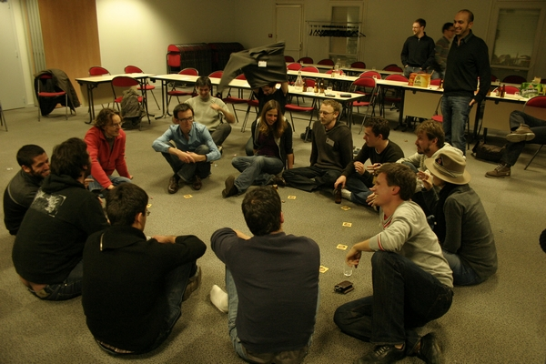
Cercle des physiciens anonymes
Bonjour, je m’appelle Pascal et ça fait 24h que j’ai pas fait une simu avec Géant 4.
Bonjour, je m’appelle Audrey. Passée une certaine heure, je vois tout en double doublet de Higgs.
Bonjour, je m’appelle Clément. J’ai craqué hier soir… j’ai refité tous les plots de la biodiversité

Slide 26
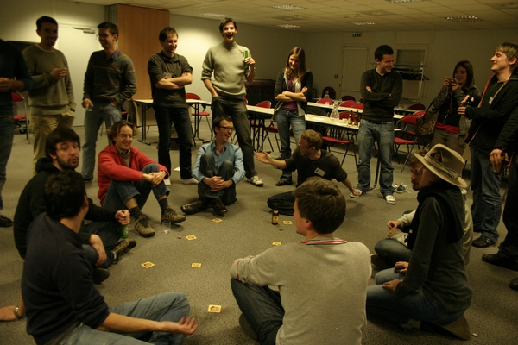
Les candidats pour y rentrer sont nombreux
Je fais que des blagues sur la physique je devrais avoir mes chances

Slide 27
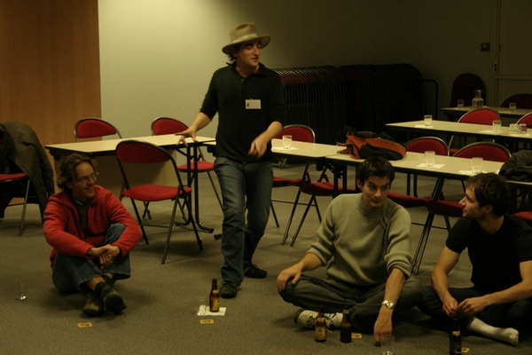
Tout le monde tente sa chance
Bonjour je m’appelle Mathieu, je viens du Quebec. Je suis passionné d’instrumentation. J’ai le projet fou de produire le premier photomultiplicateur moléculaire. J’aimerais vraiment vous rejoindre !

Slide 28
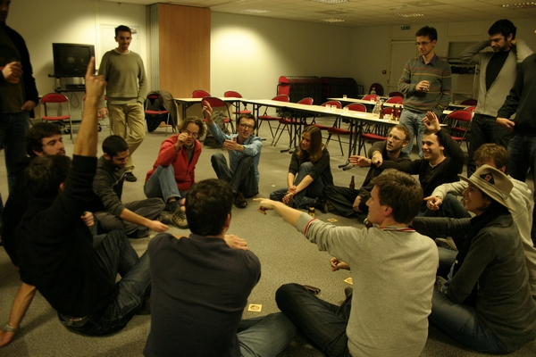
Les sanctions tombent sur ceux qui ont craqué
Faute grave ! Il a préféré passer sa journée à rédiger sa thèse plutôt que d’aller à la dégustation de Cointreau

Slide 29
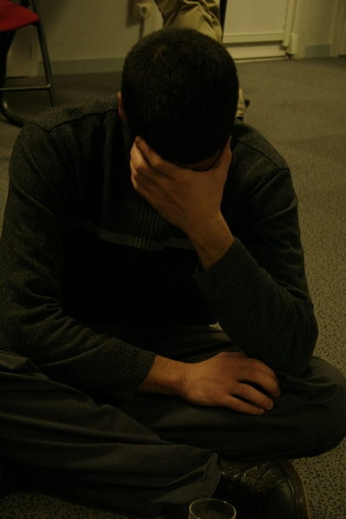
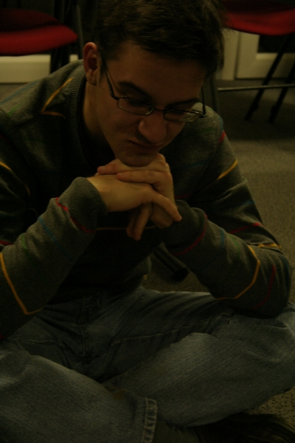
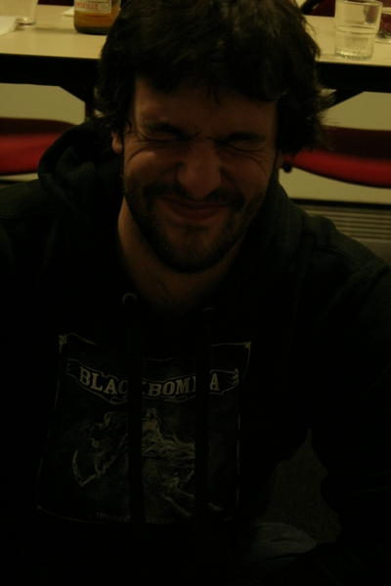
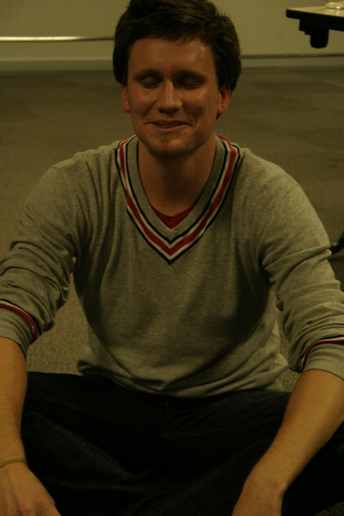
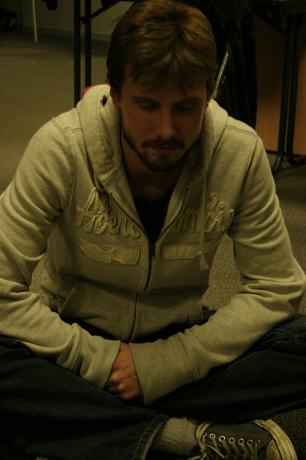
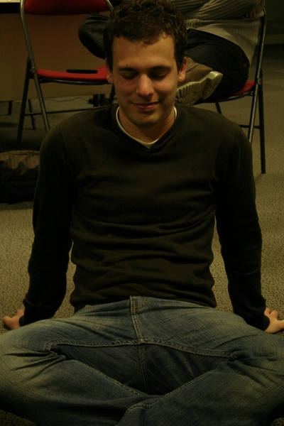
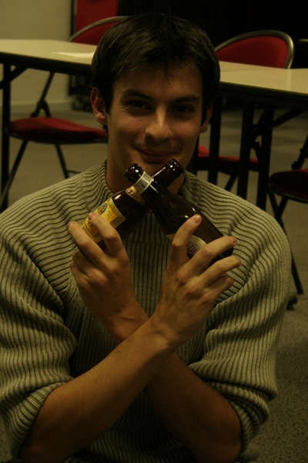
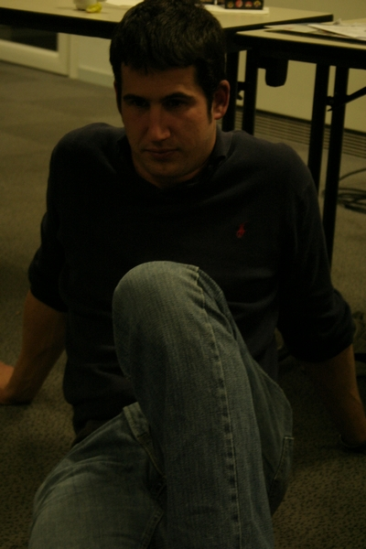
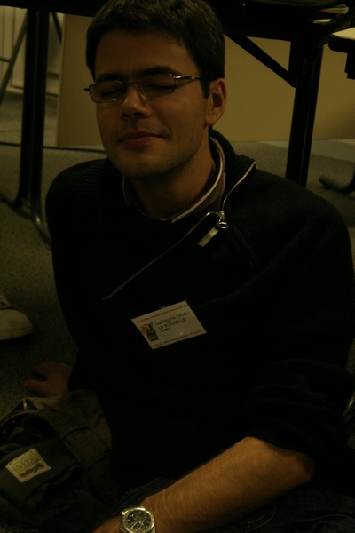
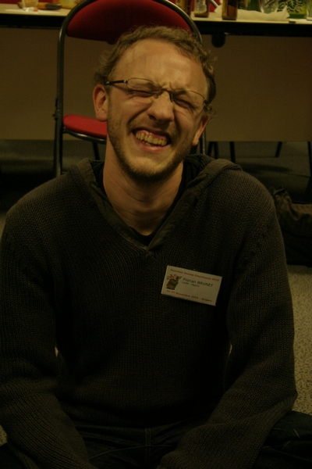

Slide 30
Aller c’est l’heure du diner ! C’est parti pour un tour de distribution de tickets !

Slide 31
Merci aux coordinateurs (et trice)
GREGORY – JETS
SAVEURS LOURDES
LAURA - BSM
MATHIEU - INSTRU
NICOLAS - COSMO
ERIC - MS
JS - NEUTRINOS
KAEL - ASTROPARTICULES

Slide 32
Cette excellente semaine est la récompense de nos efforts d’organisateur
Sans oublier:
Henri Bachacou
Jean-René Cuddel
Sébastien Bongard

Slide 33
Informations importantes
Navette pour la gare : 11h au parking. Le car n’attendra pas ! Certains ont des trains à 11h30.
Un panier repas pour chacun, à la réception (là où vous avez laissé vos bagages)
Un questionnaire google docs vous sera envoyé rapidement. Tout commentaire pour améliorer ces journées est le bienvenu.
Les fichiers de vos présentations seront mis sur l’indico. Si vous souhaitez enlever des résultats ne devant pas être rendus publics prévenez un organisateur rapidement.
Proceedings (4 pages) :
Vous recevrez un email vous expliquant la marche à suivre
La rédaction se fera via Latex (un template vous sera fourni) en Français ou en Anglais (à votre choix)
Ils seront à envoyer au coordinateur de votre session avant la fin du mois de février
Vous recevrez un exemplaire de l’ensemble des papiers vers la fin de l’année prochaine
Les photos de la semaine seront mis en ligne

Slide 34
MERCI A TOUTES ET TOUS !
BONNE CONTINUATION

